Slide 1
Sobrevida en el niño con cáncer
De acuerdo con datos del Centro Nacional para la Salud de la Infancia y la Adolescencia (CENSIA) la sobrevida estimada es del 56%.
En los últimos 50 años en EUA se ha incrementado la sobrevida de menos de 10% a más de 80%
https://www.gob.mx/salud/censia/articulos/cancer-infantil-en-mexico-130956?state=published. Consultado 11 de marzo de 2019
O´Leary M, Krailo M, Anderson JR, Reaman GH. Semin Oncol 2008;35:484-93.

Slide 2
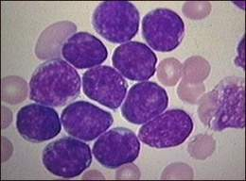
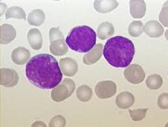
Resultados de supervivencia en pacientes pediátricos con LLA a 5 años en el Hospital Infantil de México Federico Gómez
Riesgo asignado | Característica | Resultado
ALTO RIESGO n=99 | Edad en años | 8 (0.2-16)
 | Leucocitos | 85518 (700-487)
 | Citogenética
 | t(12:21) | 0
 | t(9:22) | 4(4%)
 | t(1:19) | 1(1%)
 | t(4:11) | 2(2%)
 | Celularidad
 | Progenitores B | 74(74.7%)
 | Células T | 16(16.1%)
 | No clasificado | 9(9%)
 | Mala respuesta al esteroide | 18(18.1%)
 | IPSNC | 10(10.1%)
 | Infiltración testicular | 0
 | Recaídas | 21(21.2%)
 | Muertes | 18(18.1%)
 | Actualmente en vigilancia | 50 (50.5%)
 | Supervivencia global | 82.8%
Riesgo asignado | Característica | Resultado
RIESGO HABITUAL n= 32 | Edad en años | 5.3 (1-9)
 | Leucocitos | 11440 (600-41400)
 | Citogenética
 | t(12:21) | 1 (3.1%)
 | t(9:22) | 0
 | t(1:19) | 0
 | t(4:11) | 0
 | Celularidad
 | Progenitores B | 28 (87.5%)
 | Células T | 0
 | No clasificado | 4(12.5%)
 | Mala respuesta al esteroide | 0
 | IPSNC | 0
 | Infiltración testicular | 0
 | Recaídas | 5(15.6%)
 | Muertes | 3(9.3%)
 | Actualmente en vigilancia | 19(59.3%)
 | Supervivencia global | 90.6%
Tesis: Paola M Garnica /Dra Elisa Dorantes

Slide 3
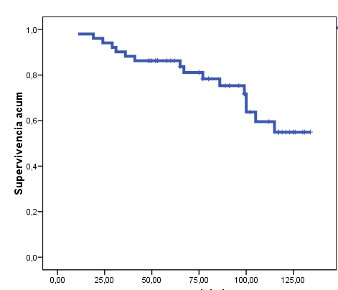
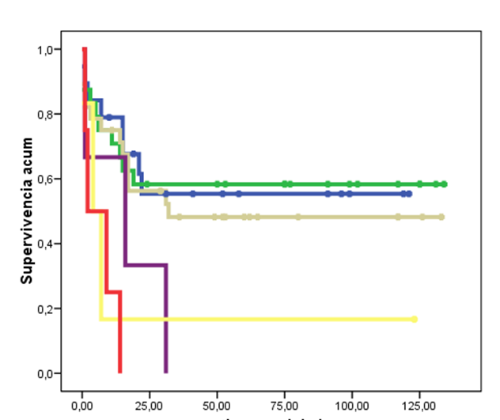
Resultados de supervivencia a 10 años en pacientes con LMA en el Hospital Infantil de México Federico Gómez
54.1%
LMA M2
LMA M1
LMA M4
LMA M5
LMA M7
LMA M6
Marco Murillo, Alejandra Garza,, Elisa Dorantes Manuscrito en preparación

Slide 4
Supervivencia a 5 años de 11 pacientes con LMA M3 tratados en el HIMFG
Patient | Age (years) | Gender | Coagulopathy | WBC x 10⁹/L | PLT x 10⁹/L | Abnormal promyelocytes on BMA (%) | Transcript | Molecular remission | Morphologic remission | Relapse | Death | Status | Follow-up time since diagnosis
1 | 10.9 | M | No | 2.7 | 17 | 70 | PML RAR α | Yes | Yes | No | No | Under surveillance | 36
2 | 2.4 | M | No | 23.8 | 16 | 86.25 |  |  | Yes | No | No | maintenance | 22
3 | 5.1 | M | No | 7 | 11 | 64.5 | PML RAR α | Yes | Yes | No | No | Under surveillance | 48
4 | 7.9 | F | No | 1.5 | 7 | 56.5 | PML RAR α | Yes | Yes | No | No | Under surveillance | 50
5 | 7.3 | F | Yes | 3.6 | 6 | 46 | PZLF RAR α | Yes | Yes | No | No | Relapse | 57
6 | 1.4 | F | No | 11 | 29 | 27 | PML RAR α | Yes | Yes | No | No | Maintenance | 8
7 | 5.7 | M | No | 2.9 | 8 | 87 | PML RAR α | Yes | Yes | No | No | Maintenance | 19
8 | 7.7 | F | Yes | 15.6 | 36 | 75.25 | PML RAR α | Yes | Yes | No | No | Under surveillance | 46
9 | 7.9 | M | No | 5.9 | 19 | 95 | PML RAR α | Yes | Yes | No | No | Maintenance | 10
10 | 4.9 | F | Yes | 36.3 | 35 | 87.25 |  |  | Yes | No | No | Maintenance | 17
11 | 12.7 | F | Yes | 1.8 | 5 | 51.5 | PML RAR α | Yes | Yes | Yes | Yes | Death in relapse | 23
Dorantes Acosta et al Rev Invest Clin 2013

Slide 5
Sobrevida en diferentes tipos de cáncer en el HIMFG

Slide 6
Sobrevida en diferentes tipos de cáncer en el HIMFG

Slide 7
Sobrevida en el niño con cáncer
En EUA el 95% de los pacientes con cáncer menores de 15 años son vistos en una institución del COG, 50-60% enrolados en protocolos.
En menores de 5 años este porcentaje se eleva hasta 90%
En 2007 el COG había manejado y dado seguimiento a 70,000 pacientes
O´Leary M, Krailo M, Anderson JR, Reaman GH. Semin Oncol 2008;35:484-93

